Slide 1

Overførsel af Beskyttelsesleder
Når vi udfører en elektrisk installation:
  Tage højde for det påtænkte brug
  Nærmere defineret I Installationsbekendtgørelsens §17

Slide 2
Overførsel af Beskyttelsesleder
§ 17. En elektrisk installation skal planlægges og udføres således, at der tages højde for den korrekte funktion af den elektriske installation til det påtænkte brug.
Stk. 2. En elektrisk installation skal planlægges og udføres således, at der tages højde for de miljømæs- sige forhold, som den elektriske installation vil blive udsat for i installationens forventede levetid.
Stk. 3. Elektrisk materiel, der indgår i den elektriske installation, og som ikke i sig selv har de egenskaber, der kræves efter stk. 2, skal sikres ved en tilstrækkelig supplerende beskyttelse, som en del af den færdige elektriske installation.

Slide 3
Overførsel af Beskyttelsesleder
Aftal med bruger/ejer hvordan stikkontaktsystemet
skal udføres
Særligt i køkken:
  apparater i klasse 1
  har ofte kombinationsstik (Schuko/sidejord
  eller pindjord)
Hvad er klasse 1?

Slide 4


Overførsel af Beskyttelsesleder
Klasse 1
  Produkter med beskyttelsesleder eller mulighed
  for tilslutning af beskyttelsesleder
  Vaskemaskiner, opvaskemaskiner, ovne, computere med
  jordstik, vores elkeddel osv.
Klasse 2
  Produkter der er dobbeltisoleret – Altså produceret så der
  ikke er risiko for at spændingsførende dele bliver berørbare.
  Lamper, støvsuger, hårdtørre, mobilopladere, oplader til mac
Notes:
Klasse 1 – Symbol kan være ”klasse 1”, Alm jordtegn, jordtegn med cirkel om eller PE med cirkel om
Klasse 2 – Symbol kan være ”klasse 2”, dobbeltkvadrat tegn, et kryds over Jord eller PE med cirkel om

Slide 5
Overførsel af Beskyttelsesleder
Stikkontakt og stikprop skal kunne kombineres → ellers
kræves det at ejeren skal udskifte stikkontakt,
stikprop eller bruge en adapter
For boliger gælder det:
  Efter 1. juli 2017: beskyttelsesleder skal overføres
  Før 1. juli 2017: kan undlades hvis der er RCD ≤ 30 mA
  (Elinstillationsbekendtgørelsen §54)

Slide 6

Forskellige typer el-produkter i klasse I
Der findes forskellige typer af elprodukter, som er beregnet til 230V.
Transportable elprodukter i klasse I
Almindelige transportable 230V klasse 1 el-apparater, som eksempelvis kaffemaskiner, strygejern og brødristere, skal
være forsynet med en stikprop, der giver jordforbindelse. Der er dog ikke krav om, at jordforbindelsen bliver overført
til transportable brugsgenstande i boliger opført før 1. juli 2017.
Stationære elprodukter i klasse I
Når du har at gøre med el-apparater af klasse I – for eksempel køleskabe, frysere, vaskemaskiner eller fastmonterede
el-apparater som el-ovne, håndklædetørrere og fastmonterede lamper – skal jordforbindelsen overføres
fra stikkontakten.
Beskyttelsesjorden bliver overført ved anvendelse af en stikprop med samme jordsystem.

Slide 7
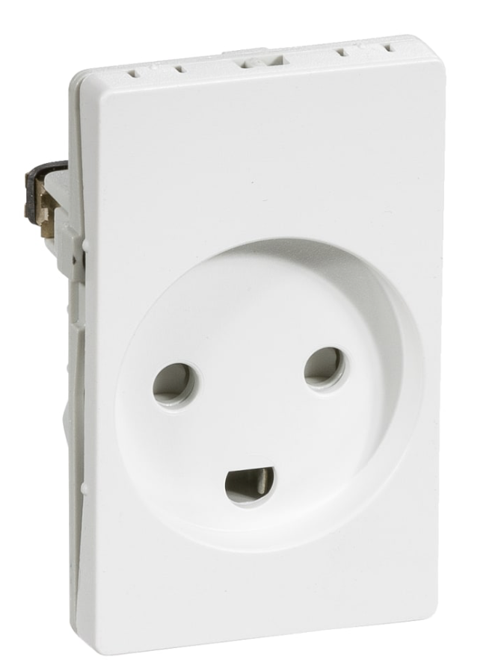
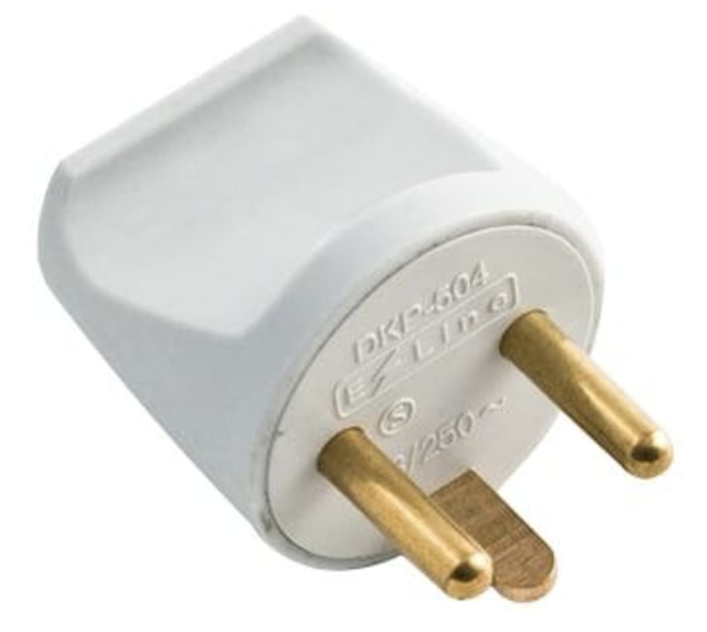
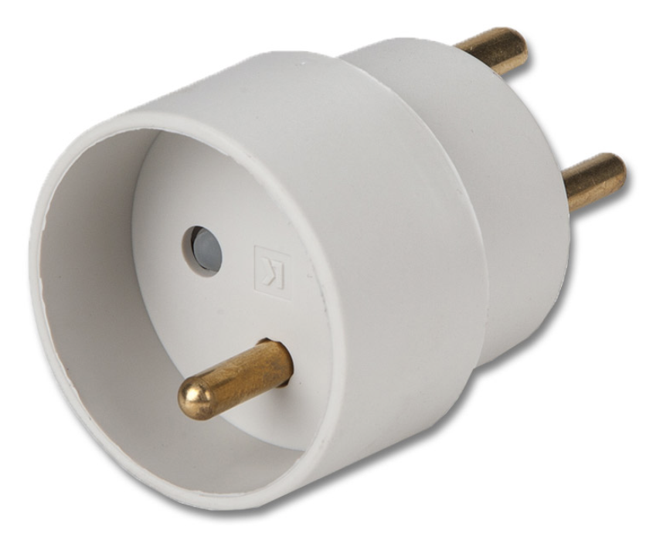
Stikkontakter, Stikpropper og Adaptere

Slide 8
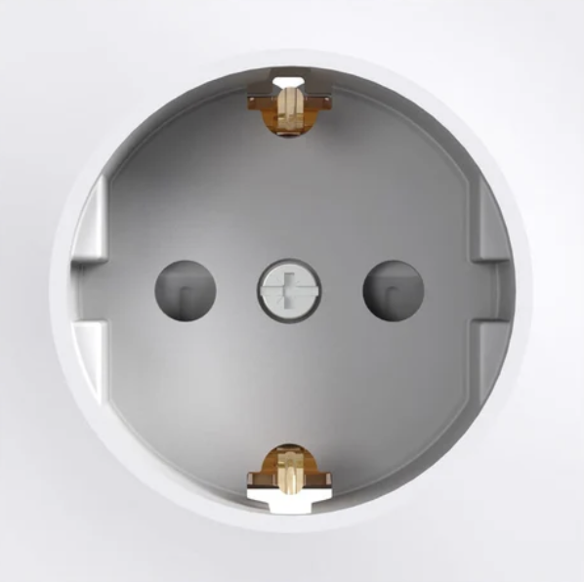
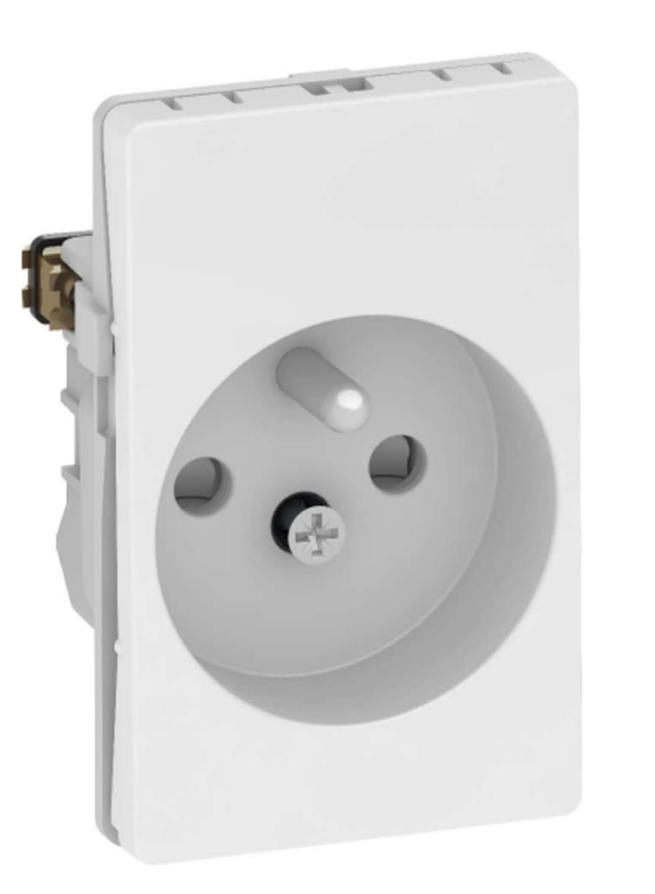
Stikkontakter
Sidejord ( Den Tyske Schuko )
Pindjord ( Den Franske )
Den almindelige ( Den Danske )
(Må gerne blandes I boligen)
Notes:
Vis forskellige stikkontakter på boardet, evt på forskellige apparater

Slide 9
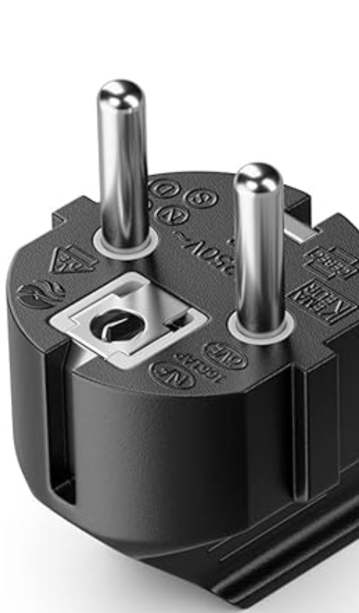
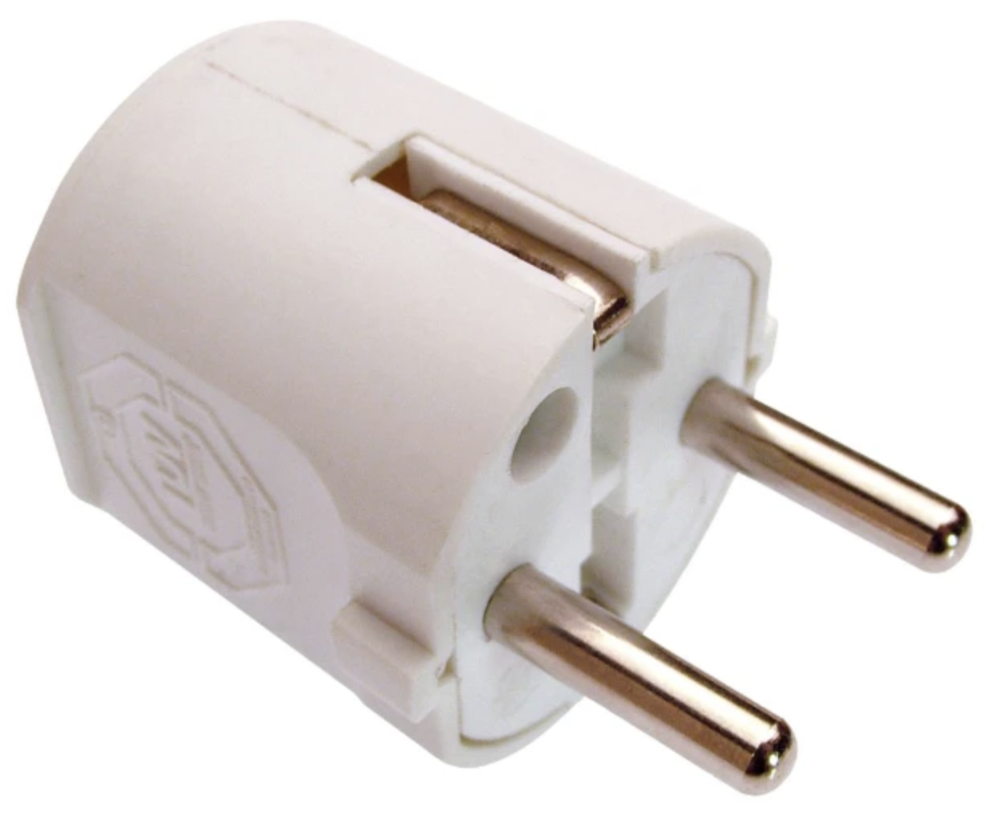
Stikpropper
Skal kunne kombineres med
kontakterne
Sidejord ( Den Tyske Schuko )
Pindjord ( Den Franske )
Den almindelige ( Den Danske )
Ellers….
Notes:
Vis forskellige stikkontakter på boardet, evt på forskellige apparater

Slide 10
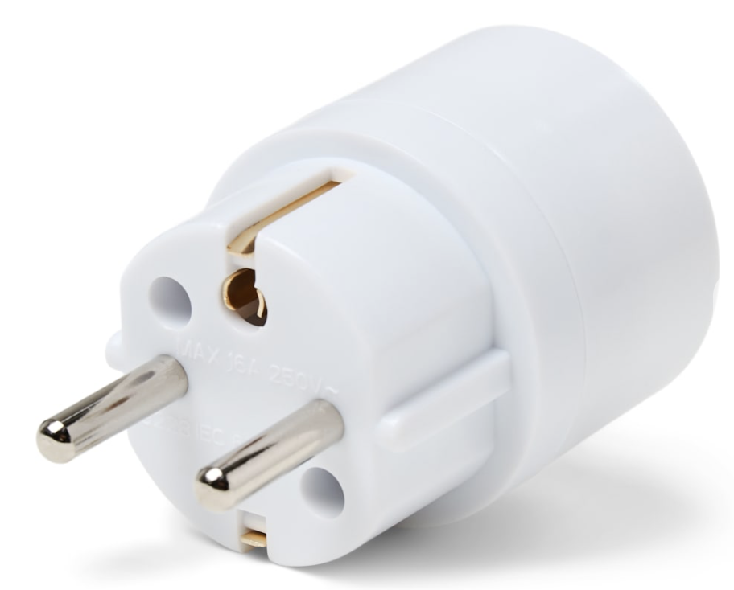
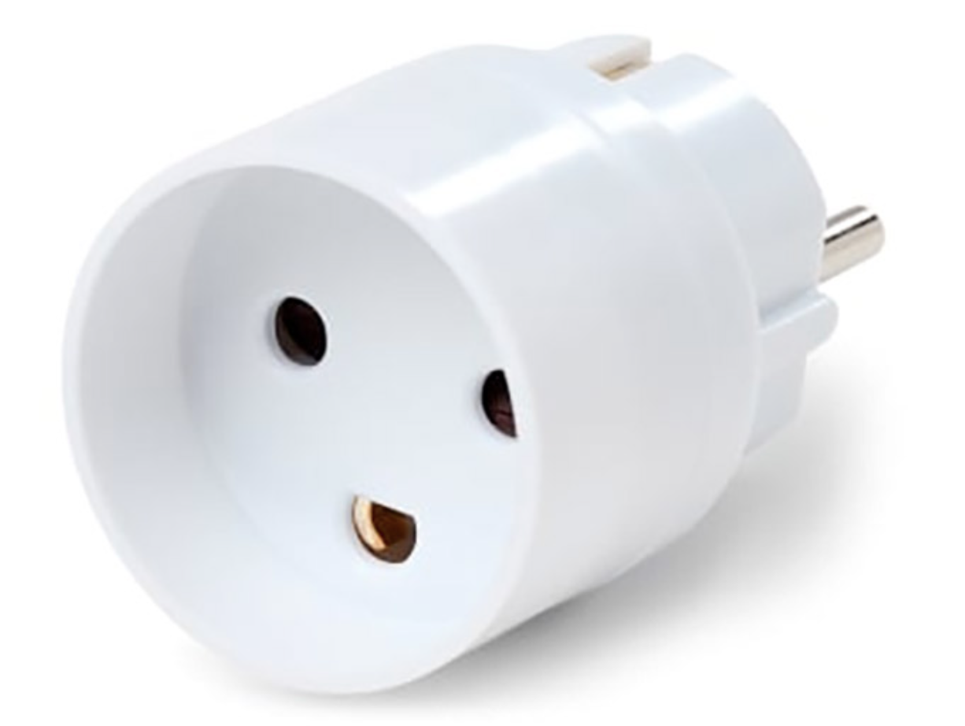
Adaptere
Navngives efter strømmens vej
Schuko til Dansk
Dansk til Pindjord
Schuko til pindjord (dog ofte kombi)
Notes:
Vis forskellige stikkontakter på boardet, evt på forskellige apparater

Slide 11
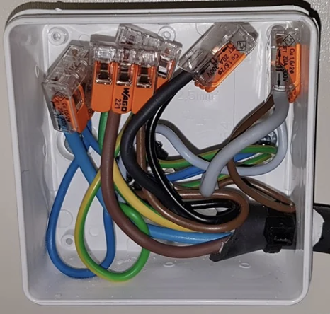
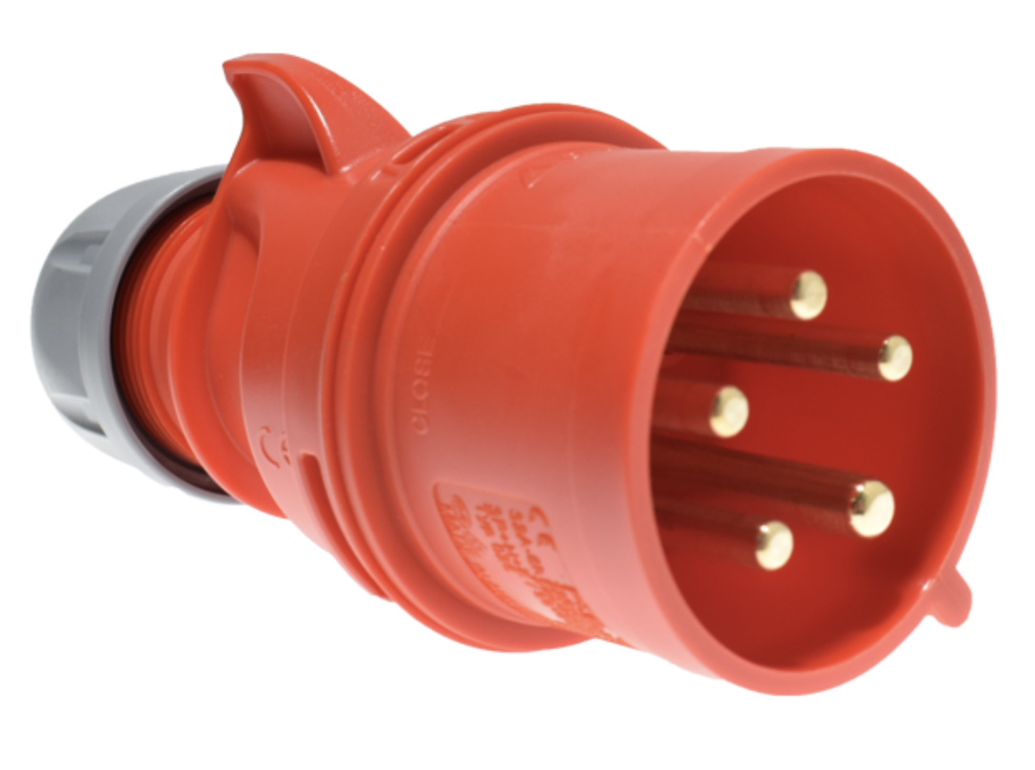
Andre måder at overføre
CEE – udtag
Fast tisluttet (dåse)
Notes:
Vis forskellige stikkontakter på boardet, evt på forskellige apparater

Slide 12
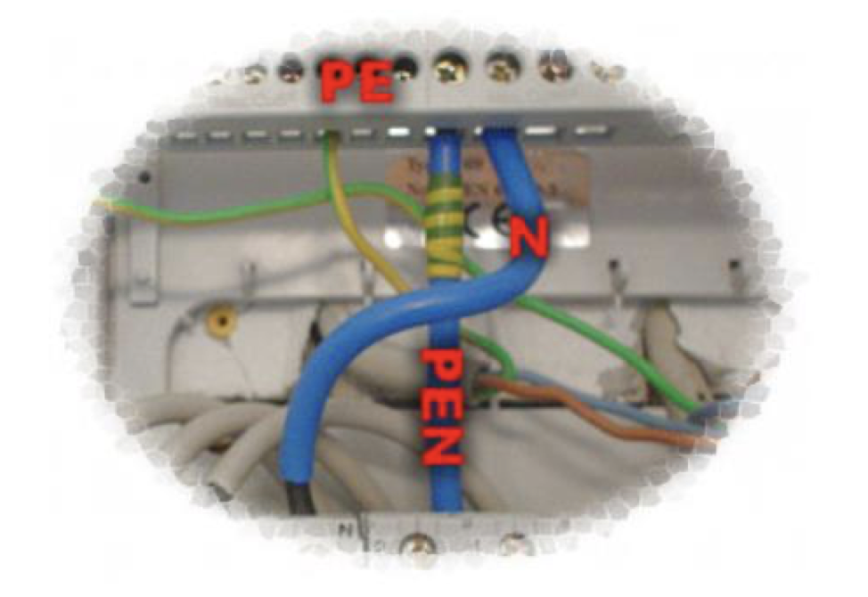

PEN-leder
En kombineret beskyttelses-leder og
NUL-leder ( PE & N )
Findes I TN-systemer
Skal tydeligt Markeres
  Grøn/Gul – Blå ender
  Blå – Grøn/Gul ender

Slide 13
PEN-leder
Monteres FØRST på hovedjordklemmen
Monteres derefter på tilgangs NUL’en
Huskeregel!
  PE står før N

